Slide 1
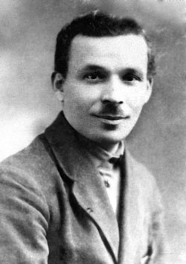
Куліш Микола Гурович (1892-1937)
український письменник,
режисер,
драматург,
громадський діяч,
газетяр і редактор,
діяч української освіти, педагог.

Slide 2
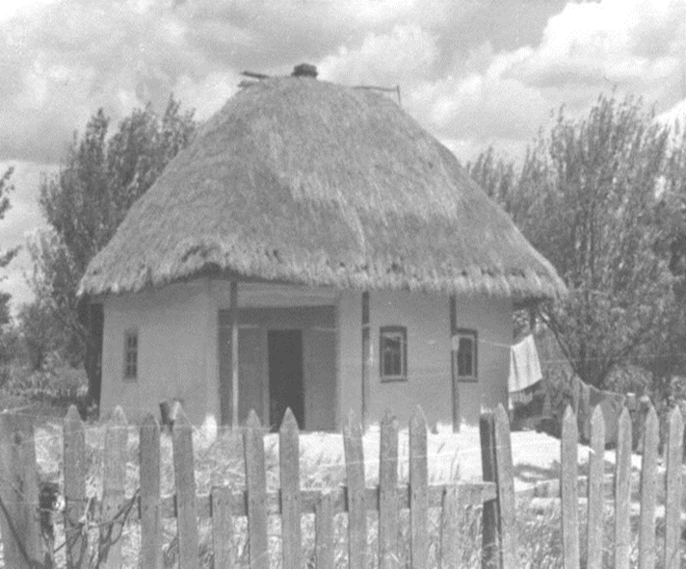
Дитинство
народився 19 грудня 1892 р. у селі Чаплинці Дніпровського повіту Таврійської губернії в бідній селянській сім'ї.
З 9 років навчався у церковно-парафіальній школі, де виявився здібним учнем, тому односельці вирішили допомогти обдарованому хлопцеві і зібрали кошти — близько 100 карбованців — щоб він міг продовжувати освіту.

Slide 3
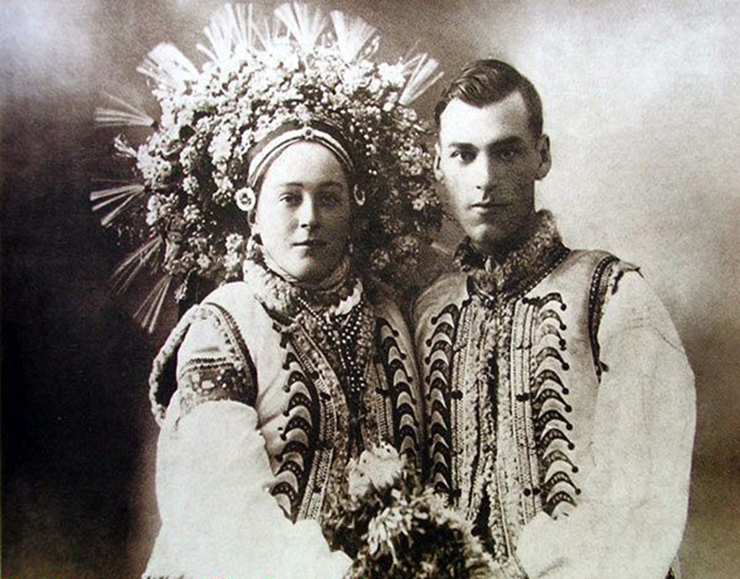
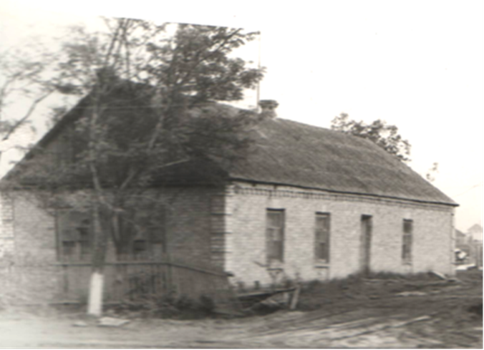
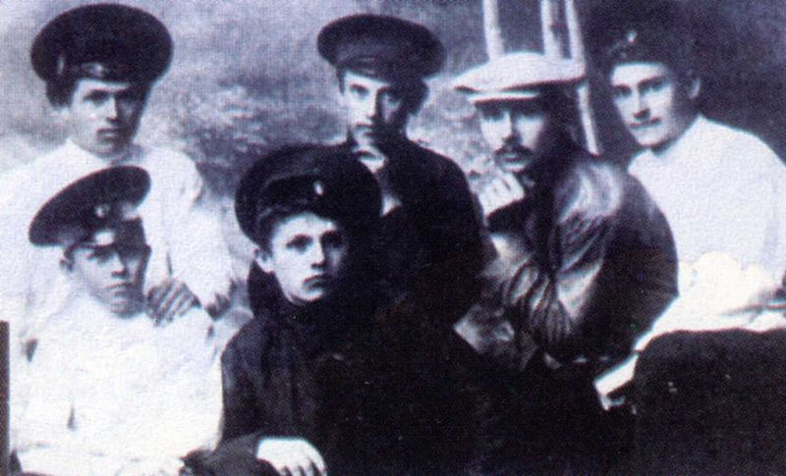
В Олешках
З 1905 року навчався в Олешківському міському восьмикласному училищі..
1908 року вступив до Олешківської прогімназії.
У 1908 р. Микола вступив до Олешківської прогімназії. Але заклад було закрито, тому Куліш поїхав на Кавказ, де склав екстерном екзамени на атестат зрілості.
Мешкав на квартирі свого гімназійного приятеля Всеволода Невелля. Де й познайомився зі своєю майбутньою дружиною Антоніною Невелль.
У 1913 р. написав російською мовою п'єсу, що не збереглася до нашого часу,— комедію «На рыбной ловле», яка стала основою для створення комедії «Отак загинув Гуска».

Slide 4
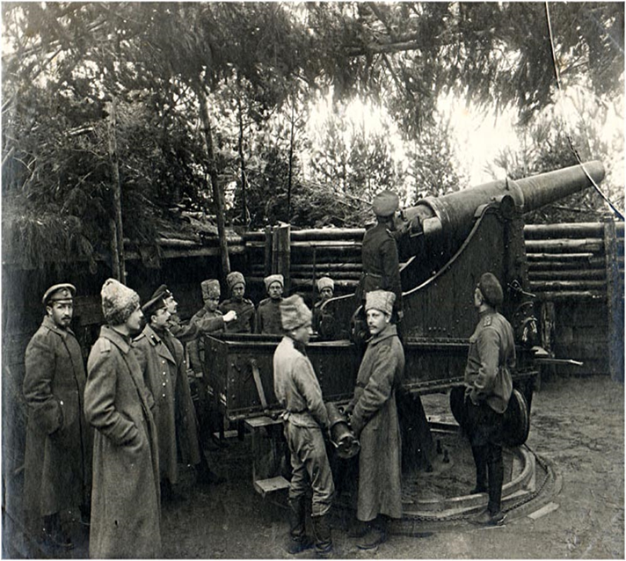
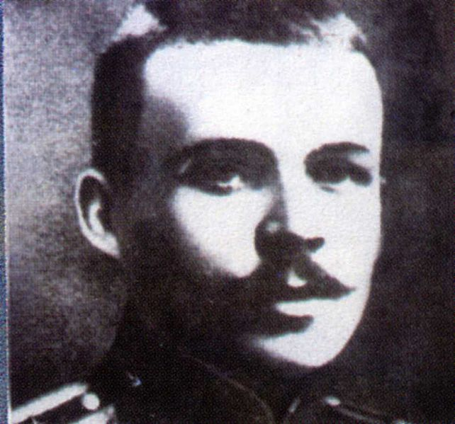
Перша світова війна
1914р.М. Куліш вступив на історико-філологічний факультет Одеського університету, але з початком Першої світової війни був мобілізований на фронт, де зробив військову кар'єру, дослужившись до поручика.
1915—1917 pp. він провів на передовій.
1917р. в армійській газеті надрукував свої вірші на громадсько-політичні теми. Одним з перших серед офіцерів полку перейшов на бік революціонерів.

Slide 5
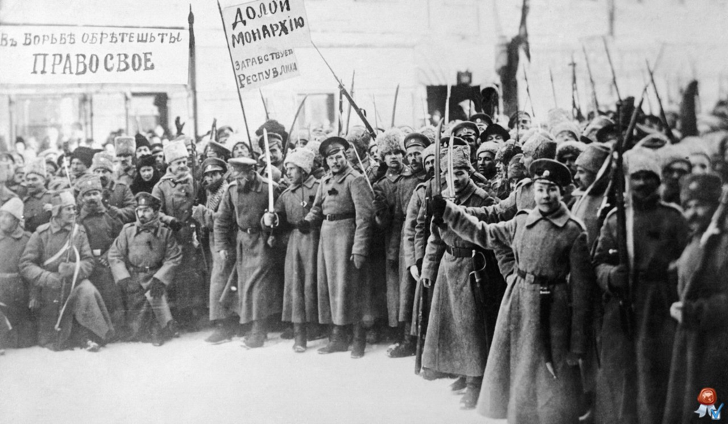
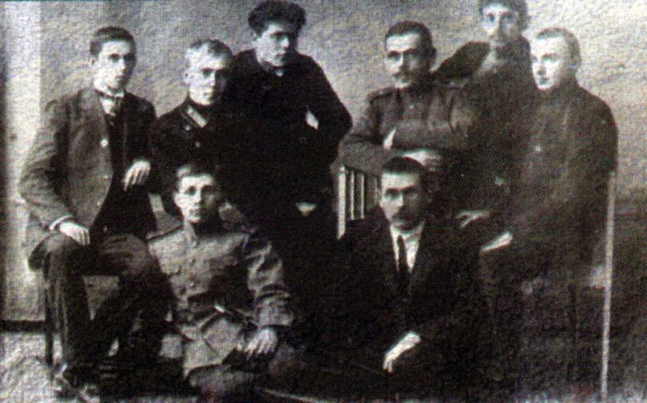
Період громадянської війни та Української революції
1918 — голова Олешківської ради робітничих і селянських депутатів.
У липні 1919 року, перебуваючи в Херсоні, Микола Куліш формує Дніпровський селянський полк у складі Червоної Армії. З цим полком він згодом захищав Херсон і Миколаїв у боях з денікінцями.
Цього ж року був заарештований і помилково звинувачений у хабарництві на посаді члена лікарської військової комісії, але через кілька днів був звільнений з-під арешту. Після цього завідував Дніпропетровським відділом народної освіти, редагував газету.
Після повернення Червоної Армії на Україну, він стає начальником штабу групи військ Херсонського та Дніпровського повітових військкоматів.

Slide 6
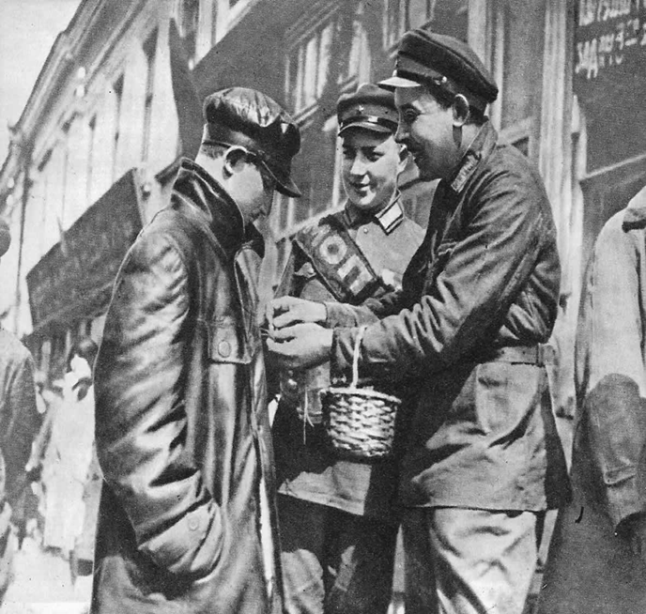
В Одесі та Зінов'євську
У 1922 працював у губернському відділі народної освіти в Одесі на посаді інспектора шкіл.
В 1924 написав п'єсу «97», в якій розповів про голод 1921-22 на Херсонщині. Постановки цього твору та п'єси «Комуна в степах» (1925) на харківській сцені принесли Кулішу загальне визнання.
В Одесі письменник стає членом письменницької спілки «Гарт». Цікавиться культурним, літературним і мистецьким життям України свого часу.
У Зінов'євську з кінця квітня до початку червня 1925 року редагує газету «Червоний шлях».

Slide 7
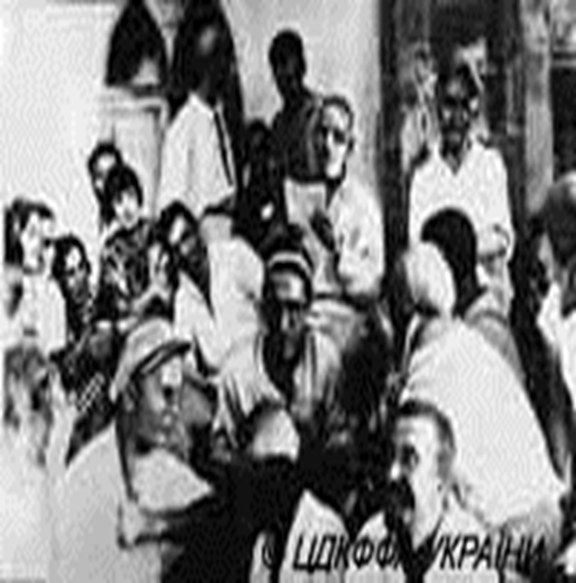
Харків
У 1925 переїхав до Харкова. У цей період входив у літературну організацію «ВАПЛІТЕ». Вів багаторічну плідну співпрацю з трупою театру «Березіль» та його режисером Лесем Курбасом.
У листопаді 1926 року його було обрано президентом «ВАПЛІТЕ» і до січня 1928 року він займав цю посаду.
У 1926–1928 Куліш входив до складу редакційної колегії журналу «Червоний Шлях», друкується у альманасі «Літературний ярмарок», пише статтю «Критика чи прокурорський допит», де захищає право митця на самобутність на внутрішню незалежність.
З кінця 1929 — член президії нового літературного об'єднання «Пролітфронт».

Slide 8
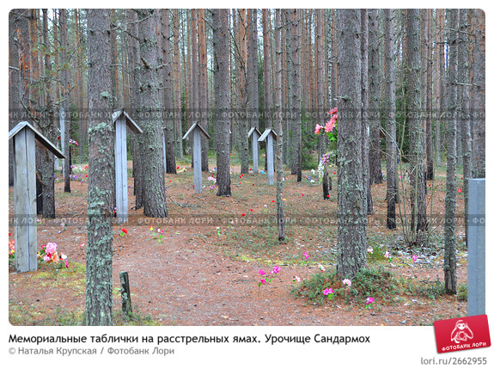
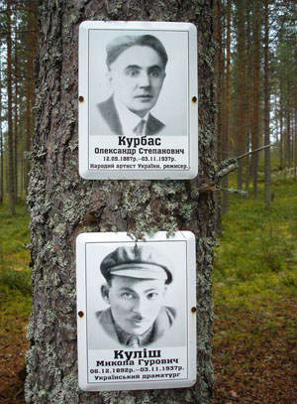
На першому всесоюзному з'їзді радянських письменників, що відбувся 17 серпня — 1 вересня 1934 року, Миколу Куліша оголосили буржуазно-націоналістичним драматургом.
У грудні 1934 року, після похорону свого друга Івана Дніпровського, Миколу Куліша було заарештовано органами НКВС і звинувачено у приналежності до терористичної організації і зв'язках з ОУН. Під час судового процесу у «Справі боротьбистів» у березні 1935 Куліша засуджено до 10 років Соловецьких таборів.
На Соловках утримувався в суворій ізоляції.
3 листопада 1937 року, за постановою особливої трійки НКВС по Ленінградській області від 9 жовтня 1937 р., розстріляний в урочищі Сандармох Медвежогорського району, разом із Валер'яном Підмогильним, Юрієм Мазуренком та Григорієм Епіком.

Slide 9
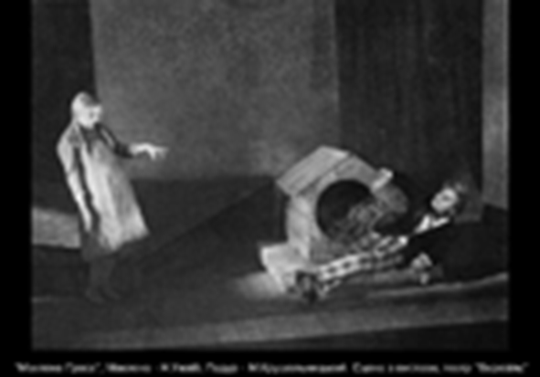
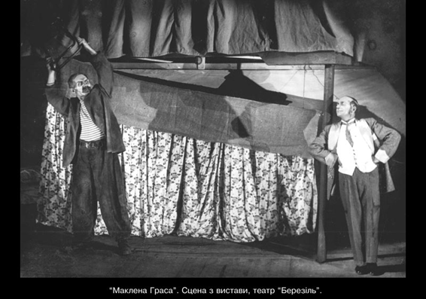
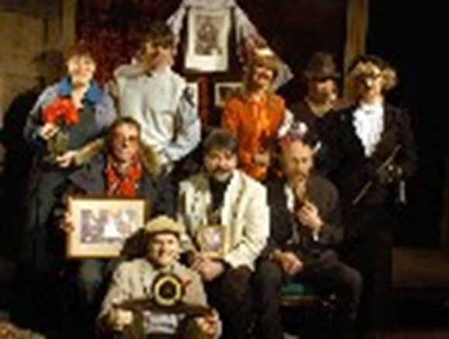
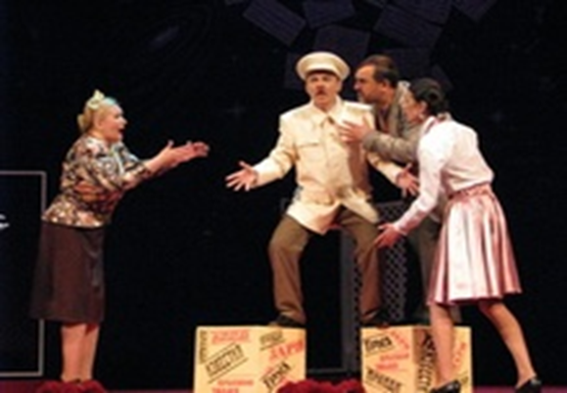
Курбас і Куліш
Микола Куліш вважав Леся Курбаса видатним режисером і мислителем. Куліш цінував Курбаса як аналітика мистецтва і літератури, як людину широкої гуманітарної освіти, одного з теоретиків української культури.
Дружба між Кулішем і Курбасем тривала 8 років — аж до смерті і мала великий вплив на становлення українського театру у першій половині 20 століття.
Через те, що Лесь Курбас дуже шанував Куліша, його п'єси ставилися у театрі «Березіль» найчастіше. Безпосередньо Лесь Курбас поставив п'єси «Народний Малахій», «Мина Мазайло», «Маклена Граса», а за його підтримки ставили п'єси «Комуни в степах» і «97».

